Slide 1
Муниципальное бюджетное дошкольное образовательное учреждение детский сад комбинированного вида № 114 «Чебурашка» Ситуация успеха как условие организации образовательной деятельности дошкольников
Подготовила:
учитель-логопед
Ерошенко Елена Анатольевна

Slide 2
Тихий и стеснительный малыш чаще всего вызывает у взрослых уми­ление. Но, чем старше он становится, тем сложнее ему приходится в жиз­ни. Постоянная беспомощность вместо прежнего умиления вызывает у окружающих раздражение... В настоящее время, по данным известного детского психолога Л.Н. Галигузовой, застенчивость, неуверенность в себе и в своих возмож­ностях в той или иной степени свойственны 42% российских дошкольников.

Slide 3
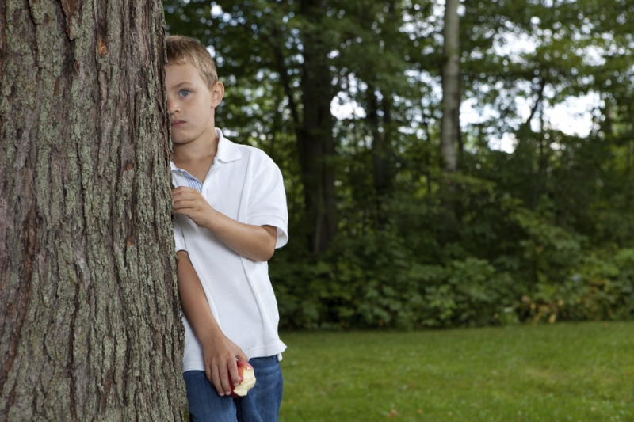
Застенчивость, тревожность, неуверенность в себе, длительное подавленное состояние, неспособность принимать решения и справляться с трудностями, ощущение собственной неполноценности и многое дру­гое осложняют жизнь ребёнка как в семье, так и в коллективе свер­стников.

Slide 4
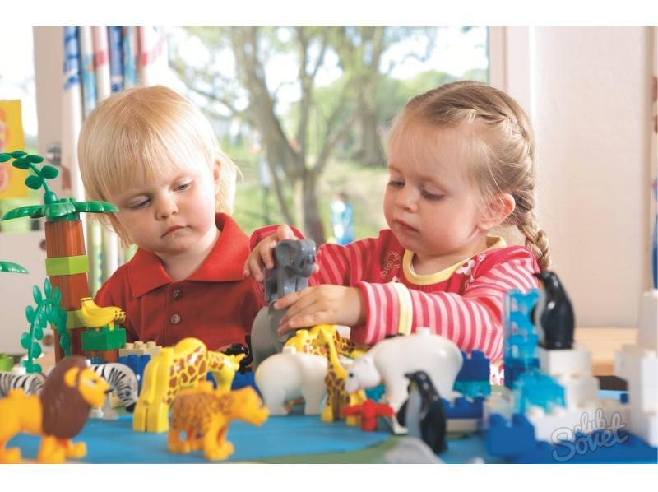
По мнению педагогов и психологов (С.К.Нартова-Бочавер, М.Ю.Стожарова и др.) в настоящее время значительная часть родителей попала под влияние педагогических теорий, пропагандирующих интеллектуализацию воспитания. Родители готовы, не жалея сил и времени, учить детей считать, читать, знакомить с основами наук и т.п., при этом полностью отказываются от интеллектуально не нагруженных, но имеющих психотерапевтический смысл видов общения: бытовой, совместной деятельности, игры и т.п.

Slide 5
Каждый родитель мечтает, чтобы его ребенок вырос успешным человеком. С такой родительской установкой и ожиданиями педагогам приходится сталкиваться сегодня очень часто.
Что следует понимать под словом «успех» в дошкольном возрасте, как воспитать ребёнка успешным и какие приёмы для этого использовать воспитателям и педагогам?

Slide 6
Частота употреблений этого слова привела к его девальвации. Оно стало языковым штампом: используя его, люди недостаточно чётко представляют, какого успеха желают.

Slide 7
Успех — это результат
деятельности человека,
которая преобразует
его самого и окружающую
действительность.
При этом важно обратить внимание на сущностные характеристики этого понятия. Во-первых, в него включаются только те достижения человека, которые могут быть охарактеризованы как положительный результат его деятельности.
Во-вторых, из понятия «успех» исключаются все случаи, связанные с везением, фортуной, удачей —свалившейся на человека без приложения им самим каких-либо усилий.

Slide 8
Что значит «успех» для ребёнка дошкольного возраста
Применительно к дошкольникам - это оптимальное соотношение между ожиданиями личности ребёнка и людей, входящих в его непосредственное окружение, и результатами его деятельности.
Когда ожидания и результаты совпадают или результаты превосходят ожидания, можно говорить об успехе.
В дошкольном возрасте ребенок очень чувствителен к оценке его деятельности со стороны значимых взрослых (родителей, близких родственников, воспитателя, педагога).

Slide 9
На разных этапах психического развития ребёнок по-разному реагирует на оценку своей деятельности:
в 3–5 лет у дошкольников наблюдаются так называемые неспецифические реагирования,
в 6–7 — специфические, которые характеризуются тем, что переживание ситуации успеха способствует повышению самооценки личности дошкольника, а неуспеха — ее понижению.

Slide 10
Разновидности успеха дошкольника Все они могут быть сведены к двум видам:
- признание конкретного результата ребенка, в т. ч. и в случае преодоления им каких-либо трудностей;
- признание личности ребёнка в целом.

Slide 11
При организации и осуществлении образовательной деятельности педагогу важно помнить, что на основе (на фоне) состояния успешности у дошкольника формируются новые, более сильные мотивы деятельности, меняются уровни самооценки и самоуважения.
А. С. Белкин отмечает, что если ситуация успеха становится для ребёнка постоянной, может начаться своего рода реакция, высвобождающая огромные, скрытые до поры возможности личности.

Slide 12
Напротив, эмоциональная неустойчивость, ощущение неуспешности мешают общению ребёнка, формированию его взаимодействия в детском сообществе и отношениям со взрослыми, могут провоцировать робость, застенчивость, некоммуникабельность или, наоборот, агрессию, неадекватность реакций.

Slide 13
В своих работах В. Питюков и Н. Щуркова под успехом понимают субъективное переживание личностью удовольствия от процесса и результата самостоятельно выполненной деятельности.
Анализируя влияние ситуации успеха на чувственную сферу ребенка, Н. Щуркова отмечает, что, переживая её, он испытывает чувство собственного достоинства (он стОит чего-то как человек). К тому же ситуация успеха порождает удовлетворение жизнью на данный момент, а это не что иное, как счастье в одной из его разновидностей.

Slide 14
Какие условия и приёмы помогут создать ситуацию успеха?
Формировать успешную личность ребёнка нужно начинать с создания поля успеха.
Технологическими шагами его построения, по
Е. Казаковой, А. Тряпициной, являются:
диагностическое исследование (в каких сферах жизнедеятельности ребёнок может проявить способности и пережить успех);
анализ (насколько значительны возможности ребёнка, хватает ли ему поля деятельности);
прогноз (кто из детей имеет преимущества, а кто может оказаться в позиции постоянного поражения);
проектирование (определение ситуаций достижений, новых видов деятельности).

Slide 15
Успех имеет огромное значение в жизни людей. И мы педагоги знаем как это важно для воспитанников – создать ситуацию успеха. .

Slide 16
Федеральный Государственный Образовательный Стандарт Дошкольного Образования
Ребёнок должен обладать начальными знаниями о себе, способностью к принятию собственных решений, опираясь на свои знания и умения в различных сферах действительности.
Ребёнок уверен в своих силах, открыт внешнему миру, положительно относиться к себе и другим, обладает чувством
собственного достоинства.

Slide 17
Федеральный государственный
образовательный стандарт
дошкольного образования ставит перед нами такую задачу - создать благоприятные условия для развития способностей и творческого потенциала каждого ребёнка.
Для этого должны быть созданы следующие условия: - современная и комфортная предметно-пространственная среда - активная интеллектуально-познавательная деятельность воспитанников - тёплая дружелюбная атмосфера в семье и детском коллективе и пр.

Slide 18
К. Д. Ушинский считал, что только успех поддерживает интерес ребёнка к обучению. А интерес к обучению появляется только тогда, когда есть вдохновение, рождающееся от успеха в овладении знаниями.
В. А. Сухомлинский утверждал, что методы, используемые в образовательной деятельности, должны вызвать интерес у ребёнка к познанию окружающего мира, а дошкольное заведение стать детским садом радости.
Доктор педагогических наук А. С. Белкин убежден, что успех должен быть доступен каждому ребенку. Если ребёнку удастся добиться успеха в детском саду, то у него есть все шансы на успех в жизни, и он настаивает на том, что если ребёнка лишить веры в себя, то очень трудно надеется на его светлое будущее.

Slide 19
Что же такое, с научной точки зрения, ситуация успеха?
Психологи разделили эти два понятия, и вот что получилось :
СИТУАЦИЯ - это сочетание условий, которые обеспечивают успех;
УСПЕХ - это результат подобной ситуации;
ОЖИДАНИЕ УСПЕХА– стремление заслужить одобрение; стремление утвердить свое «Я», свою позицию, сделать заявку на будущее, ожидание окружающих, личности, результат деятельности личности.

Slide 20
В результате данное словосочетание имеет двойственное значение, а именно
УСПЕХ с психологической точки зрения – это переживание состояния радости, удовлетворение от того, что результат, к которому стремилась личность в своей деятельности, либо совпал с её ожиданиями, надеждами, либо превзошел их.
С педагогической точки зрения, СИТУАЦИЯ УСПЕХА – это целенаправленное, организованное сочетание условий, с помощью которых создаётся возможность достижения значительных результатов в деятельности как отдельно взятой личности, так и коллектива в целом.

Slide 21
Задача педагога состоит в том, чтобы дать каждому из своих воспитанников возможность пережить радость достижения, осознать свои возможности, поверить в себя.

Slide 22
Основные типы ситуаций успехов:
Неожиданная
радость
Общая радость
Радость познания

Slide 23
1 тип «Неожиданная радость»
– это чувство удовлетворения оттого, что результаты деятельности ребёнка превзошли все его ожидания.
С педагогической точки зрения, неожиданная радость – это результат продуманной, подготовленной деятельности педагога. «Неожиданная радость» типична для детей с традиционно заниженной самооценкой.

Slide 24
Педагогические приёмы «Неожиданной радости»:
1. Приём «Эмоциональные поглаживания»
Педагог на занятии хвалит детей: «Вы у меня молодцы», «Умницы», «Я горжусь вами».
Виды похвалы могут быть разнообразными: одобрение, устная и письменная благодарность, награда, ответственное поручение, проявление доверия и восхищения, заботы и внимания, прощение за проступок.

Slide 25
2.Приём «Лестница» Речь идет о ситуациях, когда педагог ведёт воспитанника вверх поступательно.
Алгоритм:
1 шаг: Психологическая атака. Суть - переломить состояние психологического напряжения. Создание условий для вхождения в эмоциональный контакт.
2 шаг: Эмоциональная блокировка. Суть - заблокировать состояние обиды, разочарования, потери веры в свои силы.
Главное – помочь ребёнку найти причину с позиции: «неуспех – случаен, успех – закономерен», переориентировать с пессимистической оценки событий на оптимистическую.

Slide 26
3. Приём«Даю шанс»
Подготовленные ситуации, при которых ребёнок получает возможность неожиданно раскрыть для самого себя собственные возможности.
4. Приём «Холодный душ»
На занятии у способных воспитанников можно наблюдать, что периоды подъема могут сменяться расслаблением. Такие дети очень эмоциональны, активно реагируют на успехи и неудачи. Оценки переживают бурно. Их ахиллесова пята – быстрое привыкание к успеху, девальвация радости, превращение уверенности в самоуверенность. Для них «Холодный душ» может быть полезен.

Slide 27
2 тип «Общая радость»
– это, прежде всего, эмоциональный отклик окружающих на успех члена своего коллектива. Она может быть подготовленной педагогом или спонтанной, заметной или незаметной. Радость тогда в радость, когда к ней нет привыкания, когда она доказывает рост ребенка.

Slide 28
1. Приём «Следуй за нами»
Смысл - разбудить дремлющую мысль воспитанника. Реакция окружающих будет служить для него одновременно и сигналом пробуждения, и стимулом, и результатом усилий.
2. Приём «Эмоциональный всплеск»
Главная роль отведена педагогу. Его слова, эмоциональный всплеск его стремления помочь ребёнку, создать ситуацию успеха.

Slide 29
3. Приём «Заражение»
Является очень эффективным средством оздоровления атмосферы коллектива, источником успеха и общей радостью. Педагогическое заражение построено на точном расчёте, в котором главное – выбор источника интеллектуального заражения. «Заразить» коллектив интеллектуальной радостью можно в том случае, если успех отдельного воспитанника станет стимулом для успеха других, перерастет в успех многих, а осознание этого успеха вызовет радость всех.
Главное в том, чтобы в достижениях окружающие видели результаты своего труда, а сам ребёнок понимал, что его радость – это радость поддержки, радость состояния «своего среди своих».

Slide 30
3 Тип «Радость познания»
- суть данного типа успеха состоит в том, чтобы создать условия, при которых ребёнок, выполняя задание, неожиданно для себя пришёл к выводу, раскрывающему неизвестные для него ранее возможности. Заслуга педагога будет состоять в том, чтобы не только заметить это личное «открытие», но и всячески поддержать ребенка, поставить перед ним новые, более серьезные задачи, вдохновить на их решение.

Slide 31
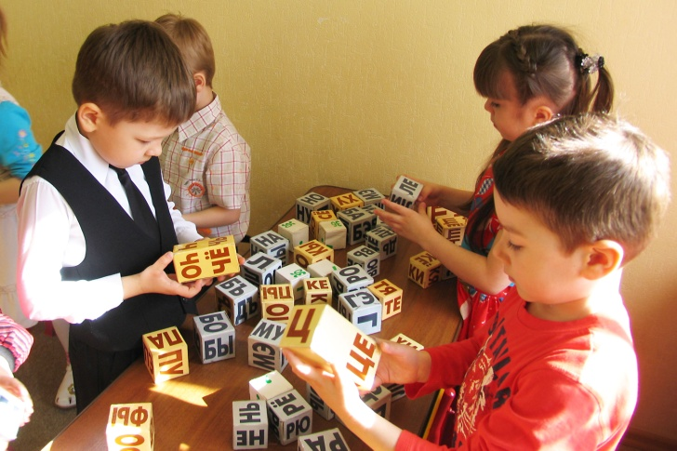
1. Приём «Эврика»
Нужно помнить, что:
успех открытия нужно долго и терпеливо готовить, открывая ребёнку связи между тем, что он достиг, и тем, что ему пока достичь не удается;
ребёнку следует постоянно внушать, что он может достичь недоступного, что у него хватит сил, ума. Нужны внушение, поддержка, установка на завтрашнюю радость;
ребёнок должен быть убежден, что успехом он обязан, прежде всего, самому себе.

Slide 32
2. Приём «Линия горизонта»
Если педагог подводит детей к тому рубежу, у которого они могут сделать самостоятельный вывод и испытать радость от подобного «озарения», значит, он создал ситуацию, в которой даже интеллектуально пассивный ребёнок может почувствовать себя творческой личностью.
Однажды открыв для себя увлекательность поиска, погружения в мир неведомого, ребёнок может уже постоянно стремиться к поиску, не считаясь с трудностями, неудачами. У него будет формироваться уважительное отношение к возможностям человеческого разума.

Slide 33
Правила управления успехом в образовательной деятельности.
Оценивайте не детей, а их деятельность, поступки.
Необоснованная похвала, гипертрофированные комплименты снижают ощущение успеха. Нужно уметь: видеть реальные изменения, достоинства и реальные сдвиги в поведении детей, вовремя поддержать детей.
Успех педагога начинается с признания его детьми. Авторитет, личность педагога, его разнообразные интересы и достоинства являются залогом успеха его воспитанников.

Slide 34
4. Психологический климат, обстановка жизнерадостности, организация деятельности воспитанников на занятии, разумное сочетание репродуктивных и творческих методов.
5. Способность педагога удивлять детей.
6. Педагог должен любить детей и уметь это делать. Нельзя, выказывая чувство восторга от общения с одними детьми, заставлять страдать других.
7. Педагог должен знать личные особенности каждого ребёнка и группу детей в целом, чтобы научиться помогать и поддерживать каждого.

Slide 35
8. Начало занятия – это момент, от которого в значительной степени зависит успех занятия в целом.
9. Не забывайте о рефлексии деятельности.
10. Если после занятия у воспитанника не осталось вопросов, которые он бы хотел бы обсудить, скорее всего занятие оставило детей равнодушными.

Slide 36
Построение ситуации успеха, как и самовоспитание ребёнка, кропотливый труд и просто наша жизнь. От нас зависит многое, но отнюдь не всё. Отдать детям столько душевного тепла, умения и знаний, сколько мы в состоянии, поддержать их и способствовать радостному началу жизни – смысл выбранной нами профессии.

Slide 37
Каковы последствия создания ситуации успеха?
Педагогу следует помнить о том, что:
Успех, доставшийся ценой небольших усилий, может привести к завышенной оценке своих возможностей.
За сильным переживанием какой-либо эмоции обязательно следует расслабление: если в этот период ребёнку предложить какую-либо работу, то она будет выполнена менее успешно.
Ребёнка можно травмировать, если результат, важный и значимый для него не будет адекватно оценен другими людьми
Постоянное обеспечение успешности учения может сформировать не активное, а привычное отношение к образовательной деятельности.
Постоянное ожидание положительного результата чревато развитием неспособности к преодолению трудностей, отказом от действий в сложных учебных и жизненных ситуациях.

Slide 38
Спасибо за внимание!

